Slide 1
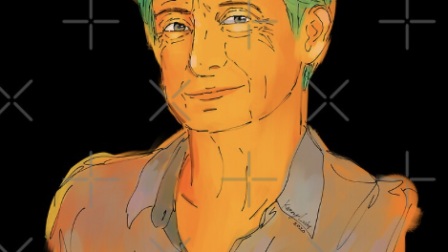
Benjamin, Arendt, Butler
Opakování, 2021

Slide 2
Arendtová o Benjaminovi: Der Perlentaucher
„Nakolik si předáváme minulost jako tradici, náleží jí autorita, nakolik se autorita ztvárňuje dějinně, stává se tradicí. Walter Benjamin věděl, že zlom v tradici a ztráta autority jsou nenapravitelné. Vyvodil z toho závěr, že je třeba najít nové cesty pro zacházení s minulostí. V tom se stal mistrem svého řemesla. Všiml si, že na místo tradování minulosti nastupuje citovatelnost a na místo její autority strašidelná moc usídlit se v přítomnosti a připravit ji o falešný mír bezmyšlenkovité zahleděnosti do sebe sama. ‚V mém díle sehrávají citáty úlohu loupežníků u cesty. V plné zbroji vystartují a zahaleče připraví o přesvědčení.‘“
https://www.merkur-zeitschrift.de/hannah-arendt-walter-benjamin-iii/

Slide 3
Co citáty působí?
Podle Hanny Arendtové umožňují zpřítomnit tradici, a to jedinou možnou formou, která je v moderně k dispozici, a tím vytváří distanci vůči přítomnosti.
Tradice není konformismus, ale spíše schopnost pokládat v přítomnosti otázky, a tradice je tudíž pro Arendtovou primárně určitou formou duchovního vývoje. To, že pokládáme stále stejné otázky – co je to spravedlnost, co je to pravda, co je to svoboda – nesvědčí v neprospěch těchto otázek. Jejich opakování je duchovností.
Od Benjamina rovněž přejímá moment zastavení – citát rozbíjí danou situaci, kterou destabilizuje, a jak víme: k myšlení nepatří jen pohyb, ale i zastavení.
Ale zastavení může být rovněž přerušení, tzn. zastavení není nutně pouhou přestávkou, ale i změnou cesty.

Slide 4
Citace Judith Butlerové
Judith Butler přejímá důležitost citací, ale tolik ji nezajímá vztah k času a k tradici jako spíše k normám a autoritě.
Zásadní vhled, s nímž přichází, je, že naše postavení, naše role, náš gender je opakováním, tj. opakujeme to, jak se chovají druzí, a tím si vytváříme vlastní identitu.
Opakováním nevytváříme stejnost, ale rozdílnost, přinejmenším určitý kontrast. V tomto smyslu se odvolává nejen na opakování a citování, ale rovněž na iterabilitu.

Slide 5
Iterabilita
Itarabilita má latinský a sanskrtský kořen. Iter je z latiny a znamená znovu, takže zde máme odkaz k opakování, ale samo iter je odvozeno od sanskrtského itara, které znamená jinak.
Butler se zde odkazuje na Jacquese Derridu – každý znak je znakem, nakolik je opakovatelný a citovaltený. Podstatné je pro Butlerovou, že Derrida nespojuje opakování se stejností, ale se vztahem k jinakosti.
Citát se stává citátem tehdy, když jej vytrhneme z původního kontextu a včleníme do kontextu jiného, čímž něco nového vytvoříme.
Derrida proto nakonec spíše než o opakování hovoří o iterabilitě, a Judith Butler jej v tom následuje.

Slide 6
Normy jako citační praxe
Performativní moc jazyka netkví v intencionalitě nebo v individuální vůli, ale je spíše důsledkem dějinných usazenin a zvyků, které jsou v jednotlivých aktech zpřítomňovány.
Sociální jednání samo je v tomto smyslu citační praxí.

Slide 7
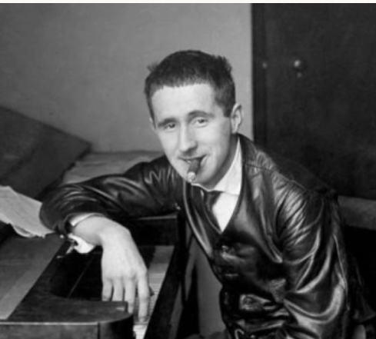
Moc gest
Stěžejní bude pro Judith Butlerovou význam gest, což je podle ní veskrze originální přínos Benjaminovy filosofie, a to v kontextu Brechtova epického divadla.
Brecht, jak poznamenává Benjamin, pracuje s motivem citace jako citace – tj. divák si všímá, že určitý výrok je citace – a citace jako citace je gesto.
Co se děje? Výrok ztrácí svou běžnou funkci a – jak píše výstižně Alice Koubová v knize Myslet z druhého místa – zbavuje se své zaslepené vpravenosti do každodenní rutiny.
Gesto je výraz, který upozorňuje sám na sebe.
Alice Koubová, Myslet z druhého místa, Praha 2019, str. 80.

Slide 8
Agamben a gesta
Mim dokáže napodobovat určité jednání, aniž by je vykonával. Je to určitý typ skutečnosti v potencialitě.
Agamben se zde odkazuje na dva typy jednání – poiésis (vytváření, tvoření) a praxis (jednání).
„Gesto je charakterizováno právě tím, že v něm nikdo nic nevytváří a nikdo nejedná, ale přijímá se cosi, co je svěřeno k vykonávání, k nositelství“ (Prostředky bez účelů, 2003, str. 51).
Gesto je na straně čiré praxis, nespočívá na žádných účelech, není prostředkem k ničemu, maximálně k otevření prostoru pro jednání, pro ustavení situace.

Slide 9
Šachisté Brecht - Benjamin

